Slide 1
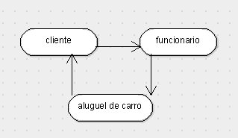
Cenário e Levantamento de Requisitos
* Cliente * Aluguel de Veículos * Funcionario * Devolução de Veículos * Manutenção de Veículos

Slide 2
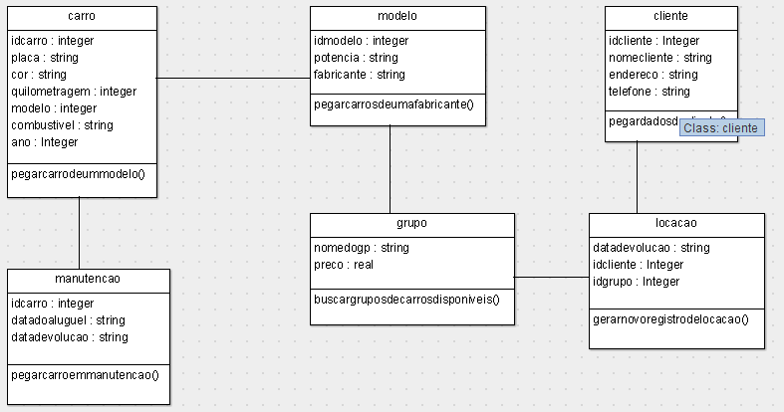
Diagrama de classes

Slide 3
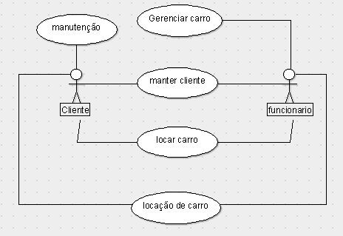
Diagrama de Classe de Uso

Slide 4
* Jefferson Santana * Vitor Ribeiro * Alessandro Matheus

